Slide 1
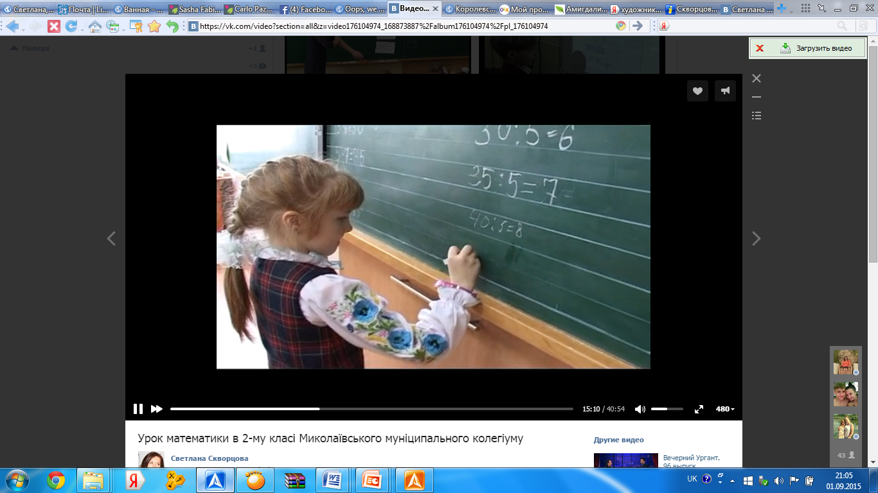
Залежність частки від зміни діленого або дільника

Slide 2
Залежність частки від зміни діленого або дільника
Місце
Під час вивчення теми “Таблиці множення та ділення”(2 клас). “Узагальнення і систематизація навчального матеріалу за 2 клас” (3 клас).
Мета
Формування знання залежності значення частки від зміни діленого або дільника.
Засіб
Схеми.

Slide 3
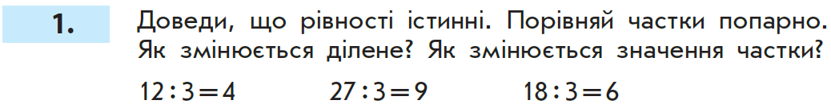



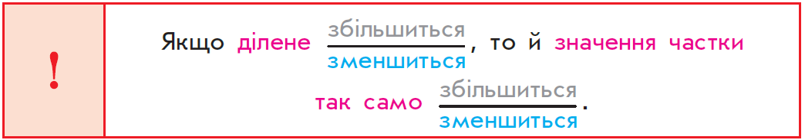
Характер залежності значення частки від зміни діленого
Розв'язання
12 : 3 = 4, тому що 4 ∙ 3 = 12
27 : 3 = 9, тому що 9 ∙ 3 = 27
18 : 3 = 6, тому що 6 ∙ 3 = 18

Slide 4
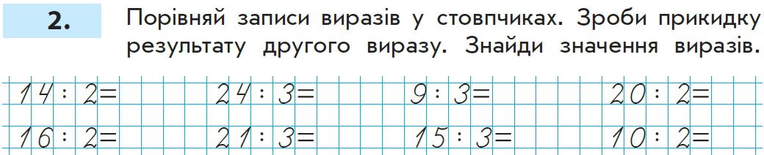
Характер залежності значення частки від зміни діленого

Slide 5
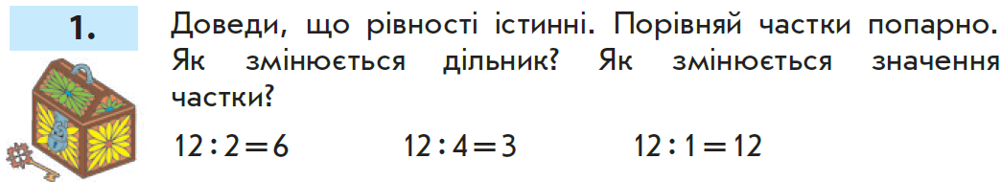



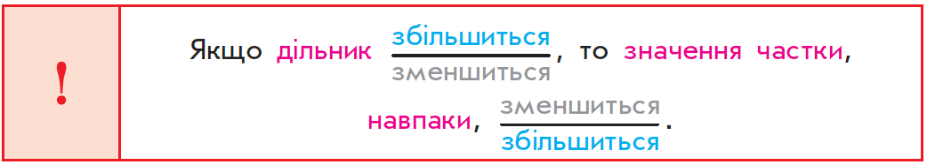
Характер залежності частки від зміни дільника
Розв'язання
12 : 2 = 6, тому що 6 ∙ 2 = 12
12 : 4 = 3, тому що 3 ∙ 4 = 27
12 : 1 = 12, тому що 12 ∙ 1 = 12

